Slide 1
Итоговая работа
Анализ рынка валют

Slide 2
Общая задача
Создать ETL-процесс формирования витрин данных для анализа изменений курса валют.
Источник https://www.alphavantage.co/

Slide 3
Установка окружения
Hadoop 3.2.1
Airflow 2.5.0
Spark 3.3.1
ClickHouse 22.11.2

Slide 4
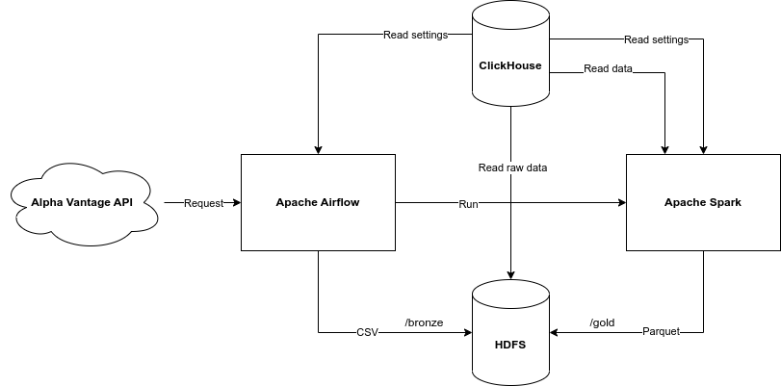
Архитектура

Slide 5
Airflow
pip пакеты для работы DAG
  clickhouse_driver
  apache-airflow
  alpha_vantage

Slide 6
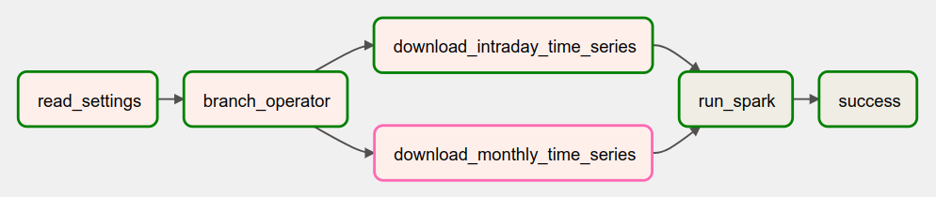
Схема работы Airflow

Slide 7
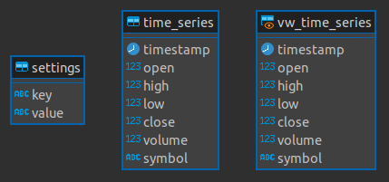
Структура БД

Slide 8
Структура HDFS
├── bronze # сырые данные в виде json файлов
└── gold # готовые витрины в виде parquet файлов

Slide 9
Spark
Необходимые библиотеки:
- spark-core
- spark-sql
- clickhouse-jdbc
Пример вызова:
spark-submit
--class org.example.App
./task2spark_2.12-0.1.0-SNAPSHOT.jar

Slide 10
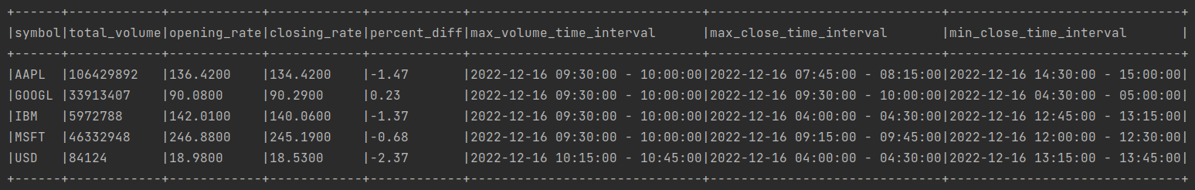
Пример результирующей витрины

Slide 11
Спасибо!

